Slide 1




Всероссийский хакатон по информационным технологиям
ГенИИ
Кейс «Цифровой агроном: прогноз урожайности с помощью ИИ»
Большие данные и искусственный интеллект
Команда:
Наставник:
Гарайшина Азалия Ринатовна
Гарайшина Аделия Ринатовна
Фадеева Лаура Витальевна,
педагог доп. образования
Notes:
Команда «ГенИИ», направление «Большие данные и искусственный интеллект», кейс «Цифровой агроном». Нейросеть в NNTrack прогнозирует урожайность культуры по историческим данным.

Slide 2

Цели и задачи
Проблема
Урожай зависит от погоды, региона, культуры и агротехнологий — человеку трудно учесть всё сразу
Цель
Построить в NNTrack нейросеть, которая прогнозирует урожайность по региону, культуре, году, осадкам, пестицидам и температуре
Задачи
1
ИЗУЧИТЬ датасет: 6 признаков и целевую переменную, поставить задачу регрессии
2
ОБУЧИТЬ в NNTrack 4 архитектуры сети при одинаковых условиях
3
СРАВНИТЬ эксперименты по потерям и R² на проверочной выборке, выбрать лучшую модель
4
ОЦЕНИТЬ качество на новых данных, разобрать ошибки, экспортировать модель в TorchScript
Notes:
Проблема: на урожай влияет много факторов, человеку трудно учесть их вместе. Цель — нейросеть в NNTrack для прогноза урожайности. Задачи: изучить данные, обучить несколько архитектур, сравнить их и оценить лучшую на новых данных.

Slide 3
Анализ аналогов
Существующие решения
Недостатки
Прогноз по средней урожайности | Не учитывает регион, культуру и погоду: ошибка MAE 6.3 т/га на наших данных
Линейная регрессия | Не улавливает нелинейные связи: R² = 0.07 (проверили в NNTrack)
Дерево решений, случайный лес | Запрещены условиями кейса: финальная модель должна быть нейросетью
Агромодели роста растений (WOFOST, DSSAT) | Нужны данные о почве, сортах и фазах развития — в датасете их нет
Вывод: нужна модель, которая учит нелинейные зависимости по 6 доступным признакам и строится в NNTrack

Slide 4
Конкурентные преимущества
Аналоги
Преимущества нашего решения
Прогноз средним | Ошибка в 12 раз меньше: MAE 0.51 т/га вместо 6.3 т/га
Линейная регрессия | Учитывает нелинейные связи: R² 0.985 вместо 0.07
Деревья решений | Соответствует условиям кейса: нейросеть построена и обучена в NNTrack
Агромодели | Достаточно 6 общедоступных признаков из таблицы
Уникальная ценность: модель проверена на 5 144 новых строках, ошибки разобраны по культурам, экспорт TorchScript работает без NNTrack

Slide 5
Этапы работы
5–6 окт.
Данные и задача
Распределение задач
7 окт.
Задача
Ответственный
Срок
Эксперименты
Анализ ТЗ и данных | Гарайшина Азалия | 5–6 окт.
Обучение 4 моделей в NNTrack | Гарайшина Азалия | 7 окт.
Экспорт и анализ ошибок | Гарайшина Аделия | 9 окт.
Презентация, репозиторий, видео | Гарайшина Аделия | 10–11 окт.
9 окт.
Анализ и экспорт
10–11 окт.
Презентация и сдача
Инструменты: NNTrack 2.3.1, Python: PyTorch, NumPy, PowerPoint, GitHub, ИИ-ассистент Claude

Slide 6
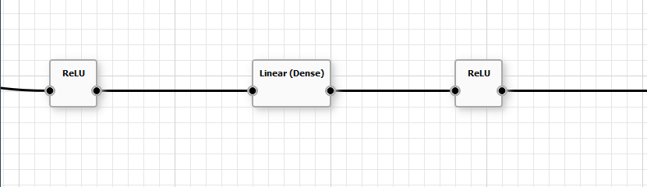
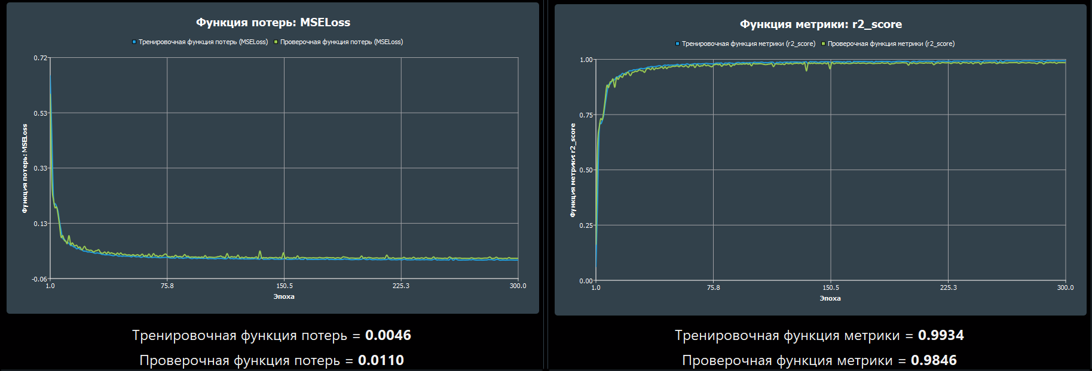
Прототип: схемы и графики
1. Сеть на доске NNTrack (фрагмент, эксп. 1)
2. Обучение финальной модели: потери и R²
3. R² на проверке по экспериментам
4. Прогноз против факта на проверке, т/га

Slide 7
Команда и роли
наставник
Гарайшина
Азалия Ринатовна
Аналитик данных, ML-инженер
Изучение датасета и ТЗ, постановка задачи, обучение 4 моделей в NNTrack
Гарайшина
Аделия Ринатовна
Исследователь, презентация
Экспорт и проверка модели, анализ ошибок, презентация и защита
Фадеева
Лаура Витальевна
Наставник
Педагог дополнительного образования; консультации и организация работы

Slide 8
Данные: 25 723 наблюдения
Средняя урожайность по культурам, т/га
ВХОД: 6 ПРИЗНАКОВ
Регион и культура (коды)
Год (21 год наблюдений)
Осадки, пестициды, температура
ЦЕЛЬ: урожайность
hg/ha_yield: 1.0 = 10 т/га
Пропусков нет, значения 0–1, структуру файла не меняли

Slide 9
Постановка задачи
CSV-файл
Вход X: 6 признаков
Регрессия: ŷ = f(X)
Выход y: урожайность
Потери: MSE
Разбиение NNTrack (seed 123): 80% / 20%
Метрики: R², MAE, RMSE
Обучение
20 579 строк
Проверка
5 144 строки
Предсказываем число, а не класс. Целевой столбец во вход не попадает.

Slide 10
Архитектуры моделей
Эксп. 0
7 параметров
Вход
6
Выход
1
Эксп. 1
2 561 параметр
Вход
6
Linear
64
Linear
32
Выход
1
ReLU
ReLU
Эксп. 2
100 609 параметров
Вход
6
Linear
256
Linear
256
Linear
128
Выход
1
ReLU
ReLU
ReLU
Эксп. 3
430 593 параметра
Вход
6
Linear
512
Linear
512
Linear
256
Linear
128
Выход
1
ReLU
ReLU
ReLU
ReLU
Скрытые слои — Linear (Dense) с ReLU; выход — Linear(1) без активации, как требует регрессия в NNTrack. Меняли только ширину и глубину сети.

Slide 11
Параметры обучения
ОДИНАКОВЫЕ ВО ВСЕХ ЭКСПЕРИМЕНТАХ
Оптимизатор Adam, скорость обучения 0.001
Размер пакета 128, до 300 эпох
Проверочная выборка 20% — одно разбиение
Функция потерь MSE, метрика R²
EarlyStopping: val_loss, min_delta 0.0001, patience 30
Почему так
Меняли только архитектуру, поэтому разницу в качестве можно приписать размеру сети. Сети 1–3 прошли все 300 эпох: ошибка на проверке ещё медленно снижалась.

Slide 12
Таблица экспериментов
№ | Скрытые слои | Параметров | Эпох | Потери обуч. | Потери пров. | R² обуч. | R² пров.
0 | нет (линейная) | 7 | 97* | 0.6416 | 0.6530 | 0.0839 | 0.0727
1 | 64 → 32 | 2 561 | 300 | 0.0546 | 0.0665 | 0.9220 | 0.9097
2 | 256 → 256 → 128 | 100 609 | 300 | 0.0081 | 0.0143 | 0.9885 | 0.9798
3 | 512 → 512 → 256 → 128 | 430 593 | 300 | 0.0046 | 0.0110 | 0.9934 | 0.9846
Потери — MSE на целевой переменной, стандартизированной NNTrack. Общие условия: Adam, lr 0.001, пакет 128, проверка 20% (seed 123).
* остановлено EarlyStopping. Финальная модель — эксперимент 3.

Slide 13
Сравнение экспериментов
Что видно
Нелинейность и размер сети дают главный рост: R² 0.07 → 0.91 → 0.98 → 0.985.
Разрыв обучение/проверка не больше 0.013 — переобучения нет.
Эксп. 3 лучший, прирост над эксп. 2 уже небольшой.

Slide 14
Финальная модель и качество
ЭКСПЕРИМЕНТ 3
6 → 512 → 512 → 256 → 128 → 1, ReLU
430 593 параметра, 300 эпох
Проверка: 5 144 строки, которых модель не видела
Экспорт TorchScript работает на исходных данных CSV
R² = 0.985
объясняет 98.5% разброса урожайности (на обучении 0.994)
MAE = 0.051 ≈ 0.51 т/га
у прогноза средним: 0.631 ≈ 6.3 т/га
RMSE = 0.104 ≈ 1.04 т/га
у прогноза средним: 0.836 ≈ 8.4 т/га

Slide 15
Анализ ошибок
Средняя ошибка на проверке по культурам, т/га
Больше всего ошибок у картофеля и бананов: у них самая высокая урожайность
В % от урожая: 4–8% у клубнеплодов, 15–18% у сорго и сои
Крупнейшие промахи — редкие скачки урожая в 2–3 раза (картофель: факт 40.1, прогноз 20.5 т/га)
Половина прогнозов ошибается меньше чем на 0.25 т/га

Slide 16
Выводы и план развития
ВЫВОДЫ
ОГРАНИЧЕНИЯ
Сеть из 4 скрытых слоёв в NNTrack: R² 0.985, MAE ≈ 0.51 т/га на новых данных
Главный рост качества дали нелинейность и размер сети
Переобучения нет; модель экспортирована в TorchScript и проверена
Только регионы и культуры из датасета
Годы после 2011 и аномальные урожаи — менее надёжно
9 из 25 723 прогнозов отрицательные
ПЛАН РАЗВИТИЯ
One-hot кодирование регионов и культур
Новые признаки: почва, сорт, удобрения
Проверка на будущих годах, ансамбль сетей

